Slide 1
Javascript实用教程

Slide 2
第1章 Javascript基础
1.1 编程语言
编程：就是让计算机为解决某个问题而使用某种程序设计语言编写程序代码，并最终得到结果的过程。
计算机程序：就是计算机所执行的一系列的指令集合，而程序全部都是用我们所掌握的语言来编写的，所以人们要控制计算机一定要通过计算机语言向计算机发出命令。
翻译器：高级语言所编制的程序不能直接被计算机识别，必须经过转换才能被执行，为此，我们需要一个翻译器。翻译器可以将我们所编写的源代码转换为机器语言，这也被称为二进制化。

Slide 3
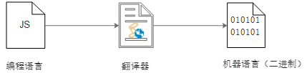
1.2编程语言和标记语言区别
表1-2 编程语言和标记语言区别
语言类型 | 说明
编程语言 | 编程语言有很强的逻辑和行为能力。在编程语言里, 你会看到很多 if else 、for 、while等具有逻辑性和行为能力的指令，这是主动的。
标记语言 | 标记语言（html）不用于向计算机发出指令，常用于格式化和链接。标记语言的存在是用来被读取的, 他是被动的。

Slide 4
1.3 网页、网站和应用程序
网页：单独的一个页面。
网站：一些列相关的页面组成到一起。
应用程序：可以和用户产生交互，并实现某种功能的程序。

Slide 5
1.4 开发工具
常用的JS开发工具：
Visual Studio Code(VS Code)：微软开发的IDE，推荐。
WebStorm：Web前端开发神器，功能强大，比较卡。
Sublime：文艺青年喜欢用。
建议使用的开发工具：Google Chrome（谷歌浏览器）、VS Code。
VS Code下载地址：https://code.visualstudio.com/

Slide 6
1.5 JavaScript 是什么
JavaScript是一种运行在客户端的脚本语言， JavaScript的解释器被称为JavaScript引擎，为浏览器的一部分，广泛用于客户端的脚本语言，最早是在HTML（标准通用标记语言下的一个应用）网页上使用，用来给HTML网页增加动态功能。

Slide 7
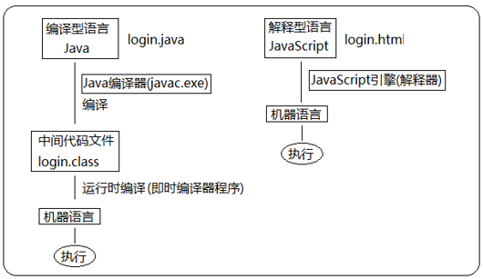
1.6 编译语言和脚本语言
编译语言：需要把代码翻译成计算机所认知的二进制语言才能够执行，运行速度上比较快。常用编译语言：C、C++、Java、C#。
脚本语言(解释型语言)：不需要编译，直接执行，由于在运行时解释每一条语句然后执行，所以比编译执行的语言要慢。常用脚本语言：JavaScript、PHP、Python。

Slide 8
1.7 JavaScript应用场景
JavaScript 发展到现在几乎无所不能，常用应用领域如下：
1.网页特效
2.服务端开发(Node.js)
3.命令行工具(Node.js)
4.桌面程序(Electron)
5.App(Cordova)
6.控制硬件-物联网(Ruff)
7.游戏开发(cocos2d-js)

Slide 9
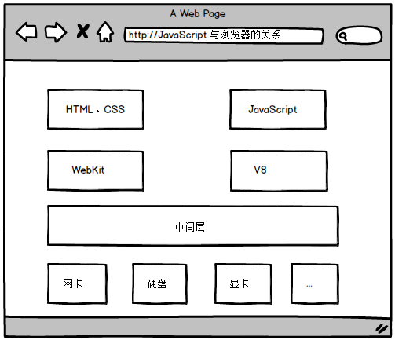
1.8 JavaScript 与浏览器的关系
JavaScript 能在很多环境中执行，但是 JavaScript 最初的运行环境是浏览器环境。
我们写的JavaScript代码要呈现在界面中，需要浏览器来解释执行，最终渲染出来。
JavaScript引擎是浏览器的组成部分之一，浏览器还要做很多别的事情，比如解析页面、渲染页面、Cookie管理、历史记录等等。
HTML：是标记语言，用于展示数据。
CSS：用于美化页面。
JavaScript：用户和浏览器进行交互。
它们之间的关系如下图所示：

Slide 10
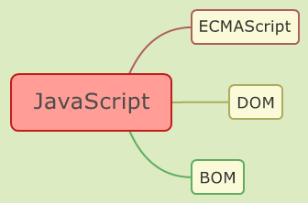
1.9 JavaScript的组成
JavaScript三个主要组成部分是：ECMAScript(核心)、DOM（文档对象模型）、BOM（浏览器对象模型）。

Slide 11
1.10 初次体验JavaScript 代码
写在行内：
<input type="button" value="最靓的崽" onclick="alert('我就是这条街最靓的崽
!')" />
写在script标签中：
<script>
alert('我就是这条街最靓的崽!');
</script>
写在外部JavaScript文件中，然后在页面中引入：
<script src="../scripts/1.js"></script>

Slide 12
1.11 代码注释
注释的方式有两种：
1.单行注释 //
var musicName = '17岁'; //音乐名称
2.多行注释 /**/
/*
说明：这是一个唱歌方法
author:作者
*/
function sing(author) {
console.log(author + '：喜欢我 别遮脸 任由途人发现');
}
注释部分是不会在页面中执行的。

Slide 13
1.12 变量
什么是变量：变量是计算机内存中存储数据的标识符，根据变量名称可以获取到内存中存储的数据。
为什么要使用变量：使用变量可以方便的获取或者修改内存中的数据。
如何使用变量？
var声明变量：var name;
变量的赋值：var name;name = "不良帅";
同时声明多个变量：
var name, age, skill;
name = "不良帅";
age = 300;
skill = "天罡诀";
同时声明多个变量并赋值：
var name = "不良帅", age = 300, skill = "天罡诀";

Slide 14
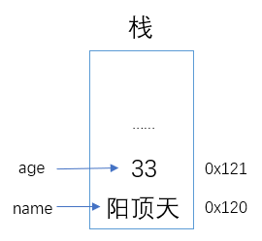
1.13 变量在内存中的存储

Slide 15
1.14 数据类型
js中的原始数据类型：number、string、boolean、null、undefined、object

Slide 16
1.15 String类型
字符串长度
length属性用来获取字符串的长度，获取字符串长度：
var talk = "大傻说：投降输一半";
console.log(talk.length);//9
空格、各种字符、数字、汉字都算一个长度。
字符串拼接
字符串拼接使用 + 连接，使用+可以把多个字符串拼接到一起形成一个新的字符串。
进行+连接时，两边只要有一个是字符串，那么+就是字符串拼接功能。两边如果都是数字或者Boolean类型，那么就是算术加功能。
console.log("紫霞秘籍，" + "入门初基");//紫霞秘籍，入门初基
console.log('1' + '1'); //11
console.log(1 + 1);//2
console.log('葵花宝典，登峰造极' + true);//葵花宝典，登峰造极true
console.log(1 + true); //2
console.log(1 + false); //1

Slide 17
1.16 Boolean类型
Boolean字面量：Boolean表示布尔类型，它的值有两个，一个是true(真)，一个是false(假)，并且区分大小写。
Boolean类型在计算机内部存储：true为1，false为0。

Slide 18
1.17 Undefined和Null
Undefined表示一个声明了没有赋值的变量，变量只声明的时候值默认是undefined，而null表示一个空，变量的值如果想为null，必须手动设置。

Slide 19
1.18 数据类型转换
转换成字符串类型
转换成字符串通常有三种方式，分别是toString()、String()、拼接字符串方式（隐式转换）。
当变量为undefined和null时，我们称变量没有意义。
转换成数值类型
想要转整数用parseInt()，想要转小数用parseFloat()，想要转数字用Number()，Number要比前两种方式严格。
转整数
parseInt()，如果第一个字符是数字会解析直到遇到非数字结束，如果第一个字符不是数字或者符号就返回NaN。

Slide 20
1.19 字面量
字面量表示如何表达这个值，一般除去表达式，给变量赋值时，等号右边都可以认为是字面量。
字面量是在源代码中一个固定值的表示法。
数值字面量：1、3、 5。
字符串字面量：'湖南第一师范'、 "08电信"。
布尔字面量：true、false。

Slide 21
1.20 复杂数据类型 Object（对象）
对象：无序的键值对的集合。
创建对象的两种方式：
字面量
var student = {};建了一个空对象
内置构造函数
var student = new Object();
var student = {
name: '邹宇峰',
age: 5
};

Slide 22
1.21 运算符
算术运算符：
+：加。
-：减。
*：乘。
/：除。
%：取余。
一元运算符
一元运算符：只有一个操作数的运算符。
++ ：自身加1
--：自身减1
num++、++num，解析之后就是：num=num+1。
num--、--num，解析之后就是：num=num-1。

Slide 23
1.22 逻辑运算符(布尔运算符)
&&： 与 ，两个操作数同时为true，结果为true，否则都是false
|| ：或 ，两个操作数有一个为true，结果为true，否则为false
! ： 非，取反

Slide 24
1.23 关系运算符(比较运算符)
<：小于。
>：大于。
>=：大于等于。
<=：小于等于。
== ：等于。
!=：不等于。
=== ：全等于。
!==：非全等于。

Slide 25
1.24 赋值运算符
=：赋值。
+=：加等于。
-=：减等于。
*=：乘等于。
/=：除等于。
%=：取余等于。

Slide 26
1.25 运算符的优先级
优先级从高到底
1. () ：优先级最高
2. 一元运算符： ++ -- !
3. 算数运算符： 先（* 、/、 %） 后 + -
4. 关系运算符： >、 >= 、 < 、 <=
5. 相等运算符： == 、!= 、 === 、 !==
6. 逻辑运算符： 先&& 后||
7. 赋值运算符

Slide 27
第2章 JavaScript流程控制
流程控制有三种结构
顺序结构
从上到下、从左至右执行的顺序就叫做顺序结构
分支结构
根据不同的情况，执行对应代码。if语句、if-else语句、if-else if-else if...语句、switch-case语句、三元表达式语句
循环结构
重复做一件事情。while循环、do-while循环、for循环、后期还有一个for-in循环。

Slide 28
2.1 顺序结构
程序中的各操作是按照它们出现的先后顺序执行的。
程序默认就是由上到下顺序执行。

Slide 29
2.2 分支结构
if语句
语法：
if(表达式){
代码块
}
if else语句
if (/* 条件表达式 */) {
// 成立执行代码1
} else {
// 否则执行代码2
}

Slide 30
2.3 三元运算符
语法：表达式1 ? 表达式2 : 表达式3
说明：它实际上是对if……else语句的一种简化写法。
执行过程：
判断表达式1的结果是true还是false，如果是true则执行表达式2，然后把结果给变量。如果表达式1的结果是false，则执行表达式3，然后把结果给变量。

Slide 31
2.4 switch语句
语法格式:
switch (expression) {
case 常量1:
代码1;
break;
…
case 常量n:
代码n;
break;
default:
默认代码;
break;
}

Slide 32
2.5 循环结构
在js中，循环语句有三种：while、do..while、for循环。
循环：一件事不停的或者是重复的做。
循环要有结束的条件，并且还应该有计数器(记录循环的次数的)

Slide 33
2.6 do...while语句
do...while循环和while循环非常像，二者经常可以相互替代，但是do..while的特点是不管条件成不成立，都会执行一次。
基础语法：
do {
// 循环体;
} while (循环条件);
执行过程：先执行一次循环体，然后判断条件是否成立，不成立则跳出循环，成立则执行循环体，然后再判断条件是否成立，成立则继续循环，否则跳出循环。

Slide 34
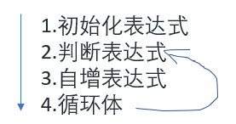
2.7 for语句
while和do...while一般用来解决无法确认次数的循环。for循环一般在循环次数确定的时候比较方便。
基本语法：
// for循环的表达式之间用的是;号分隔的，千万不要写成,
for (初始化表达式1; 判断表达式2; 自增表达式3) {
// 循环体
}

Slide 35
2.8 continue和break
break：如果在循环中使用，遇到了break，则立刻跳出当前所在的循环，即循环结束，开始执行循环后面的内容（直接跳到大括号）。
continue：在循环中如果遇到continue关键字，立即跳出当前循环，继续下一次循环（跳到i++的地方）。

Slide 36
2.9 调试
过去调试JavaScript的方式：
alert()
console.log()
debugger
断点调试
断点调试是指自己在程序的某一行设置一个断点，调试时，程序运行到这一行就会停住，然后你可以一步一步往下调试，调试过程中可以看各个变量当前的值，出错的话，调试到出错的代码行即显示错误并停下。
利用谷歌浏览器的开发者工具进行断点调试。
调试步骤
打开谷歌浏览器，按F12-->sources-->找到需要调试的文件-->在程序的某一行设置断点
调试中的相关操作。

Slide 37
第3章 数组、函数、作用域
数组的概念
所谓数组，就是将多个元素（通常是同一类型）按一定顺序排列放到一个集合中，那么这个集合我们就称之为数组。
数组的作用：可以一次性存储多个数据。
数组的定义
数组是一个有序的列表，可以在数组中存放任意的数据，并且数组的长度可以动态的调整。
1.通过构造函数创建数组：
语法：var 数组名=new Array();

Slide 38
3.1 数组
获取数组元素
数组的取值：获取数组对应下标的那个值，如果下标不存在，则返回undefined。
格式：数组名[下标] 下标又称索引
遍历数组
遍历：遍及所有，对数组的每一个元素都访问一次就叫遍历。
数组遍历的基本语法：
for(var i = 0; i < arr.length; i++) {
// 数组遍历的固定结构
}

Slide 39
3.2 数组中新增元素
1.数组的赋值
格式：数组名[下标/索引] = 值;
如果下标有对应的值，会把原来的值覆盖，如果下标不存在，会给数组新增一个元素。

Slide 40
3.3 函数
函数的定义
函数声明：
function 函数名(){
// 函数体
}
函数表达式：
var fn = function() {
// 函数体
}

Slide 41
3.4 函数的调用
调用函数的语法：函数名();
特点：函数体只有在调用的时候才会执行，调用需要()进行调用。函数需要先定义，然后才能使用，函数可以调用多次(重复使用)。

Slide 42
3.5 函数的参数
函数内部是一个封闭的环境，可以通过参数的方式，把外部的值传递给函数内部。
在函数定义的时候，函数名字后面的小括号里的变量就是参数，目的是函数在调用的时候，使用用户传进来的值操作。
语法：
// 带参数的函数声明
function 函数名(形参1, 形参2, 形参...){
// 函数体
}
// 带参数的函数调用
函数名(实参1, 实参2, 实参3);

Slide 43
3.6 函数的返回值
当函数执行完的时候，并不是所有时候都要把结果打印。我们期望函数给我一些反馈（比如将计算结果返回进行后续的运算），这个时候可以让函数返回一些东西，也就是返回值。函数通过return返回一个返回值。
返回值语法：
//声明一个带返回值的函数
function 函数名(形参1, 形参2, 形参...){
//函数体
return 返回值;
}
//可以通过变量来接收这个返回值
var 变量 = 函数名(实参1, 实参2, 实参3);

Slide 44
3.7 arguments的使用
JavaScript中，arguments对象是比较特别的一个对象，实际上它是当前函数的一个内置属性。也就是说所有函数都内置了一个arguments对象，arguments对象中存储了传递的所有的实参。arguments是一个伪数组，因此可以进行遍历。

Slide 45
3.8 匿名函数
匿名函数：没有名字的函数
匿名函数如何使用？
将匿名函数赋值给一个变量，这样就可以通过变量进行调用。
匿名函数自调用
关于自执行函数（匿名函数自调用）的作用：防止全局变量污染。

Slide 46
3.9 自调用函数
匿名函数不能直接调用来执行，因此可以通过匿名函数的自调用的方式来执行，如下：
(function () {
console.log("hello");
})();
函数的自调用没有名字，声明的同时直接调用，只执行一次。

Slide 47
3.10 函数是一种数据类型
函数是有数据类型的，它的数据类型是function。
获取函数类型：
function fn() { }
console.log(typeof fn); //function

Slide 48
3.11 作用域
作用域：变量可以起作用的范围，即使用范围。

Slide 49
3.12 全局变量和局部变量
全局变量
​在任何地方都可以访问到的变量就是全局变量，对应全局作用域。
除了函数以外，其他的任何位置定义的变量都是全局变量，全局变量可以在页面的任何位置使用。
var day = "2020-03-15";
{
var num = 10;
console.log(day);//2020-03-15
}
console.log(num);//10

Slide 50
3.13 块级作用域
任何一对花括号（｛｝）中的语句集都属于一个块，在这之中定义的所有变量在代码块外都是不可见的，我们称之为块级作用域。 在ES5之前没有块级作用域的的概念，只有函数作用域，现阶段可以认为JavaScript没有块级作用域。
{
var num = 10;
}
console.log(num);//10

Slide 51
3.14 词法作用域
函数在定义的时候决定了函数的作用域，JavaScript 采用词法作用域(静态作用域)，静态作用域关心函数在何处被定义。
在 js 中词法作用域规则：
函数允许访问函数外的数据.
整个代码结构中只有函数可以限定作用域.
作用域规则首先使用提升规则分析
如果当前作用规则中有名字了, 就不考虑外面的名字
示例代码：
var msg = "他是横空出世的英雄";
var nextMsg = "他有海阔天空的心胸";

Slide 52
3.15 作用域链
只有函数可以制造作用域结构， 那么只要是代码，就至少有一个作用域，即全局作用域。凡是代码中有函数，那么这个函数就构成另一个作用域。如果函数中还有函数，那么在这个作用域中就又可以诞生一个作用域。

Slide 53
3.16 变量提升
变量提升
定义变量的时候，变量的声明会被提升到作用域的最上面，变量的赋值不会提升。
console.log(num); //undefined
var num = 10;
变量提升后：
var num;
console.log(num); //undefined
num=10;

Slide 54
3.17 预解析
JavaScript代码的执行是由浏览器中的JavaScript解析器来执行的，JavaScript解析器执行JavaScript代码的时候，分为两个过程：预解析过程和代码执行过程
预解析过程：
1.把变量的声明提升到当前作用域的最前面，只会提升声明，不会提升赋值。
2.把函数的声明提升到当前作用域的最前面，只会提升声明，不会提升调用。
3.先提升var，再提升function

Slide 55
第4章对象和内置对象
4.1 对象
4.1.1 为什么要有对象
函数的参数如果特别多的话，可以使用对象简化。
可以将多个函数和属性封装到一个对象中，方便管理。
对象有特征和行为，它具体特指某一个事物，对象可以很好的封装代码。
4.1.2 什么是对象？
Everything is object （万物皆对象）。

Slide 56
4.2 对象创建方式
对象创建的方式主要有四种
字面量创建
new Object()创建对象
工厂函数创建对象
自定义构造函数

Slide 57
4.3 属性和方法
如果一个变量属于一个对象所有，那么该变量就可以称之为该对象的一个属性，属性一般是名词，用来描述事物的特征 如果一个函数属于一个对象所有，那么该函数就可以称之为该对象的一个方法，方法是动词，描述事物的行为和功能。
添加属性：对象.名字=值。
访问属性：对象.名字或者对象[“名字”]。
添加方法：对象.名字=函数。
访问方法：对象.名字()。

Slide 58
4.4 new关键字
构造函数，是一种特殊的函数。主要用来在创建对象时初始化对象， 即为对象成员变量赋初始值，总与new运算符一起使用在创建对象的语句中。
构造函数用于创建一类对象，首字母要大写。
构造函数要和new一起使用才有意义。
new在执行时会做四件事情：
new会在内存中创建一个新的空对象
new 会让this指向这个新的对象
执行构造函数，目的：给这个新对象加属性和方法
new会返回这个新对象

Slide 59
4.5 this详解
JavaScript中的this指向问题，有时候会让人难以捉摸，随着学习的深入，我们可以逐渐了解。
现在我们需要掌握函数内部的this几个特点：
1. 函数在定义的时候this是不确定的，只有在调用的时候才可以确定
2. 一般函数直接执行，内部this指向全局window
3. 函数作为一个对象的方法，被该对象所调用，那么this指向的是该对象
4. 构造函数中的this其实是一个隐式对象，类似一个初始化的模型，所有方法和属性都挂载到了这个隐式对象身上，后续通过new关键字来调用，从而实现实例化。

Slide 60
4.6 对象操作
遍历对象的属性
JSON格式的数据：成对的键值对，用逗号隔开。JSON数据也是一个对象，它数据都是成对的。通常JSON格式的数据无论是键还是值都是用双引号括起来的。
遍历对象不能通过for循环遍历，因为它是无序的，可以通过for-in循环的方式来遍历。
var user = {
name: '冷面寒枪-罗成',
age: 22,
wife: '窦线娘'
};
for (var key in user) {
console.log(key + ':' + user[key]);
}
运行结果如下：
name:冷面寒枪-罗成
age:22
wife:窦线娘

Slide 61
4.7 基本类型和复杂类型
堆和栈
栈（操作系统）：由操作系统自动分配释放 ，存放函数的参数值和局部变量的值等。其操作方式类似于数据结构中的栈。
堆（操作系统）：存储复杂类型(对象)，一般由程序员分配释放， 若程序员不释放，由垃圾回收机制自动回收，分配方式类似于数据结构中的链表。
注意：JavaScript中没有堆和栈的概念，此处我们用堆和栈来讲解，目的是为了方便理解和学习。

Slide 62
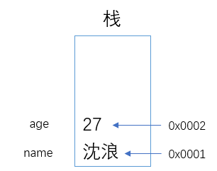
4.8 值类型在内存中的存储
值类型在栈中存储，以如下代码为例：
var name="沈浪";
var age=27;
在内存中的存储如下图所示：

Slide 63
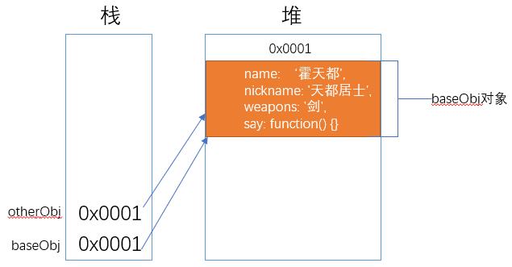
4.9 引用类型在内存中的存储
引用类型在堆中存储，同时，在栈中开辟一小块空间用于存储引用类型数据的地址，堆中在存放引用类型数据的同时，也会存放一个内存地址。每当要查找引用类型数据时，先去栈中查找到对应的内存地址，然后根据这个内存地址，就可以去堆上获取具体的数据了。
var baseObj = {
name: '霍天都',
nickname: '天都居士',
weapons: '剑',
say: function () { }
}
var other = baseObj;
引用类型变量在内存中的存储如下图所示：

Slide 64
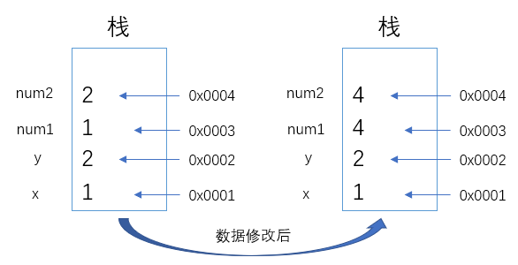
4.10 值类型作为函数的参数
值类型之间传递，传递的是值，示例代码如下：
var x = 1;
var y = 2;
fun(x, y);
function fun(num1, num2) {
num1 = num1 + 1;
num2 = num2 + 2;
console.log(x, y, num1, num2);//1 2 2 4
}

Slide 65
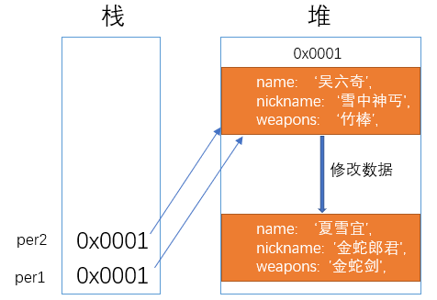
4.11 引用类型作为函数的参数
引用类型之间传递，传递的是地址(引用)。示例代码：
function Person(name, nickname, weapons) {
this.name = name;
this.nickname = nickname;
this.weapons = weapons;
}
var per1 = new Person('吴六奇', '雪中神丐', '竹棒');
function fun1(person) {
person.name = "夏雪宜";
person.nickname = "金蛇郎君";
person.weapons = "金蛇剑";
}
fun1(per1);
//Person {name: "夏雪宜", nickname: "金蛇郎君", weapons: "金蛇剑"}
console.log(per1);

Slide 66
4.12 内置对象
4.3.1 Math对象
示例：Math.PI、Math.random()、Math.floor()/Math.ceil()、Math.round()、Math.abs() 、
4.3.2 Date对象
// 获取当前时间
var now = new Date();
console.log(now.valueOf()); //1584789027582
4.3.3 Array对象
// 创建了一个空数组
var arr1 = new Array();
4.3.4 基本包装类型
为了方便操作基本数据类型，JavaScript还提供了三个特殊的引用类型：String/Number/Boolean。
4.3.5 String对象
String是一个对象，字符串可以看成是字符组成的数组，但是js中没有字符类型。

Slide 67
第5章 BOM
BOM的概念
BOM(Browser Object Model) 是指浏览器对象模型，浏览器对象模型提供了独立于内容的、可以与浏览器窗口进行互动的对象结构。BOM由多个对象组成，其中代表浏览器窗口的Window对象是BOM的顶层对象，其他对象都是该对象的子对象。
我们在浏览器中的一些操作都可以使用BOM的方式进行编程处理，
比如：刷新浏览器、后退、前进、在浏览器中输入URL等。

Slide 68
5.1 BOM的顶级对象window
window是浏览器的顶级对象，当调用window下的属性和方法时，可以省略window。
注意：window中一个特殊的属性 window.name。
窗口尺寸
两个属性可用用于确定浏览器窗口的尺寸。
这两个属性都以像素返回尺寸：
window.innerHeight - 浏览器窗口的内高度（以像素计）
window.innerWidth - 浏览器窗口的内宽度（以像素计）

Slide 69
5.2 对话框
alert()、prompt()、confirm()。

Slide 70
5.3 页面加载事件
onload：
window.onload 会在页面的document全部加载完成以后，并且要求所有的外部图片和资源全部加载完成后才会执行操作。
window.onload = function () {
// 当页面加载完成执行
// 当页面完全加载所有内容（包括图像、脚本文件、CSS 文件等）时执行
}
onunload：onunload 是卸载事件，当页面卸载的时候执行。
window.onunload = function () {
// 当用户退出页面时执行
}
onbeforeunload：页面关闭之前触发的
//页面关闭之前触发的
window.onbeforeunload = function () {
alert("关闭前");
};

Slide 71
5.4 定时器
setTimeout()和clearTimeout()
在指定的毫秒数到达之后执行指定的函数，只执行一次
// 创建一个定时器，300毫秒后执行，返回定时器的标志
var timerId = setTimeout(function () {
console.log('我认可你了');
}, 300);
// 取消定时器的执行
clearTimeout(timerId);
setInterval()和clearInterval()
定时调用的函数，可以按照给定的时间(单位毫秒)周期调用函数
// 创建一个定时器，每隔1秒调用一次
var timerId = setInterval(function () {
var date = new Date();
console.log(date.toLocaleTimeString());
}, 1000);
// 取消定时器的执行
clearInterval(timerId);

Slide 72
5.5 location对象
location对象是window对象下的一个属性，使用的时候可以省略window对象
location可以获取或者设置浏览器地址栏的URL。
URL
统一资源定位符 (Uniform Resource Locator, URL)
URL的组成
scheme：//host:port/path?query#fragment
scheme：通信协议
常用的http,ftp,maito等
host：主机
服务器(计算机)域名系统 (DNS) 主机名或 IP 地址。
port：端口号
整数，可选，省略时使用方案的默认端口，如http的默认端口为80。
path：路径
由零或多个'/'符号隔开的字符串，一般用来表示主机上的一个目录或文件地址。
query：查询
可选，用于给动态网页传递参数，可有多个参数，用'&'符号隔开，每个参数的名和值用'='符号隔开。例如：name=yujie

Slide 73
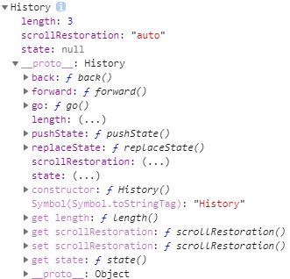
5.6 history对象
window.history指向History对象，它表示当前窗口的浏览历史。History对象保存了当前窗口访问过的所有页面网址。
常用的方法如下：
back()：后退
forward()：前进
go()：跳转，正参数表示向前前进的页数，
负数表示向后倒退的页数，0相当于刷新当前页面。

Slide 74
5.7 navigator对象
navigator 对象包含的属性描述了正在使用的浏览器。可以使用这些属性进行平台专用的配置。
userAgent
通过userAgent可以判断用户浏览器的类型
platform
通过platform可以判断浏览器所在的系统平台类型
javaEnabled()
规定浏览器是否支持并启用了 java
taintEnabled()
规定浏览器是否启用数据污点(data tainting)

Slide 75
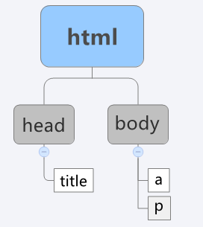
第6章 DOM和事件
DOM的概念
HTML和XML的区别
模拟文档树结构
DOM经常进行的操作
获取元素
动态创建元素
对元素进行操作(设置其属性或调用其方法)
事件(什么时机做相应的操作)

Slide 76
6.1 事件
事件：触发-响应机制
Event接口表示在DOM中发生的任何事件，一些是用户生成的（例如鼠标或键盘事件），而另一些由API生成。
事件三要素
事件源：触发(被)事件的元素。
事件类型：事件的触发方式(例如鼠标点击或键盘点击)。
事件处理程序：事件触发后要执行的代码(函数形式)。

Slide 77
6.2 属性操作
非表单元素的属性
href、alt、title、id、src、className。
innerText、textContent
这几个属性都可以用于设置和获取标签中的文本内容。
innerText属性，谷歌、火狐（高版本）、IE8都支持。
textContent属性，谷歌、火狐支持，IE8不支持。
表单元素属性
常用的表单元素属性有：value、type、disabled、checked、selected。

Slide 78
6.3 自定义属性操作
html标签中本身没有自带的属性可以存储数据，我们自己为了存储一些数据而添加的属性就是自定义属性。
getAttribute() ：获取标签行内属性。
在html标签中添加的自定义属性，如果想要获取这个属性的值，需要使用getAttribute("自定义属性的名字")才能获取这个属性的值。
setAttribute() ：设置标签行内属性。
removeAttribute()： 移除标签行内属性。
与element.属性的区别：上述三个方法用于获取任意的行内属性。

Slide 79
6.4 样式操作
使用style方式设置的样式显示在标签行内。
示例代码：
<div id="box"></div>
<script>
var box = document.getElementById('box');
box.style.width = '100px';
box.style.height = '100px';
box.style.backgroundColor = 'orange';
</script>

Slide 80
6.5 类名操作
修改标签的className属性相当于直接修改标签的类名。
示例代码：
<style>
.cicle {
width: 100px;
height: 100px;
border-radius: 50%;
border: lightgreen solid 1px;
}
</style>
<div id="cicle"></div>
<script>
var cicle = document.getElementById('cicle');
cicle.className = 'cicle';
</script>

Slide 81
6.6 创建元素的三种方式
元素创建的三种方式:
document.write("标签的代码及内容");
对象.innerHTML="标签及代码";
document.createElement("标签的名字");

Slide 82
6.7 节点操作
1.节点查找
document.getElementById，document.getElementByTagName，
document.getElementByName，document.getElementByClassNam
2.增加节点
m.appendChild(n) ：为m元素在末尾添加n节点
m.insertBefore(k,n) ：在m元素的k节点前添加n节点
3.删除节点
m.removeChild(n)删除m元素中的n节点
m.replaceChild(k,n)用n节点取代m元素中的k节点
4.复制节点
m. cloneNode() ：复制m节点，并将复制出来的节点作为返回值。

Slide 83
6.8 节点属性操作
节点的属性：可以使用标签.属性的形式。
1.节点属性选取
m.属性名：驼峰形式，例如：m.className。
m[“属性名”] ：加引号，驼峰形式，例如：m.['className']。
m.getAttribute(“属性名”) ：加引号，html的形式，例如：m.getAttribute("class")。
2.节点属性修改
前两种选取方法时，直接赋值即可。
m.setAttribute("属性名"，“值”)。
3.节点属性删除
元素节点.removeAttribute(属性名);
例如：m.removeAttribute("class");

Slide 84
6.9 节点层级
1 获取单个的子节点
firstChild、firstElementChild、lastChild、lastElementChild
2 获取所有的子节点
childNodes
3 获取父节点
节点.parentNode

Slide 85
6.10 事件详解
注册/移除事件的三种方式
var btn = document.getElementById('btn');
//-----------方式一----------
//注册事件
btn.onclick = function () {
eventCode();
};
//解绑事件
btn.onclick = null;
//-----------方式二-----------
//注册事件
btn.addEventListener('click', eventCode, false);
function eventCode() {
console.log('得到了不该得到的，就会失去不该失去的');
}
//解绑事件
btn.removeEventListener('click', eventCode, false);
//----------方式三-------------
//注册事件
btn.attachEvent('onclick', eventCode); //btn.attachEvent is not a function
//解绑事件
btn.detachEvent('onclick', eventCode);

Slide 86

6.11 事件冒泡
多个元素嵌套，有层次关系，这些元素都注册了相同的事件，如果里面的元素的事件触发了，外面的元素的该事件自动的触发了。
阻止事件冒泡的方式
标准方式 event.stopPropagation();谷歌和火狐支持。
IE低版本 event.cancelBubble = true; 标准中已废弃。

Slide 87
6.12 事件的三个阶段
js事件的三个阶段分别为：捕获、目标、冒泡。
1.捕获：事件由页面元素接收，逐级向下，到具体的元素。
2.目标：具体的元素本身。
3.冒泡：跟捕获相反，具体元素本身，逐级向上，到页面元素。
IE5.5：div---body---document
IE6.0: div---body---html---document
Mozilla:div---body---html---document---window
事件捕获：当使用事件捕获时，父级元素先触发，子元素后触发
事件冒泡：当使用事件冒泡时，子级元素先触发，父元素后触发

Slide 88
6.13 事件对象的属性和方法
事件句柄
表6-1 Event Handlers
属性 | 描述
onabort | 图像的加载被中断。
onblur | 元素失去焦点。
onchange | 域的内容被改变。
onclick | 当用户点击某个对象时调用的事件句柄。
ondblclick | 当用户双击某个对象时调用的事件句柄。
onerror | 在加载文档或图像时发生错误。
onfocus | 元素获得焦点。
onkeydown | 某个键盘按键被按下。
onkeypress | 某个键盘按键被按下并松开。
onkeyup | 某个键盘按键被松开。
onload | 一张页面或一幅图像完成加载。
onmousedown | 鼠标按钮被按下。
onmousemove | 鼠标被移动。
onmouseout | 鼠标从某元素移开。
onmouseover | 鼠标移到某元素之上。
onmouseup | 鼠标按键被松开。
onreset | 重置按钮被点击。
onresize | 窗口或框架被重新调整大小。
onselect | 文本被选中。
onsubmit | 确认按钮被点击。
onunload | 用户退出页面。

Slide 89
6.14 常用的鼠标和键盘属性
表6-2 鼠标 / 键盘属性
属性 | 描述
altKey | 返回当事件被触发时，"ALT" 是否被按下。
button | 返回当事件被触发时，哪个鼠标按钮被点击。
clientX | 返回当事件被触发时，鼠标指针的水平坐标。
clientY | 返回当事件被触发时，鼠标指针的垂直坐标。
ctrlKey | 返回当事件被触发时，"CTRL" 键是否被按下。
metaKey | 返回当事件被触发时，"meta" 键是否被按下。
relatedTarget | 返回与事件的目标节点相关的节点。
screenX | 返回当某个事件被触发时，鼠标指针的水平坐标。
screenY | 返回当某个事件被触发时，鼠标指针的垂直坐标。
shiftKey | 返回当事件被触发时，"SHIFT" 键是否被按下。

Slide 90
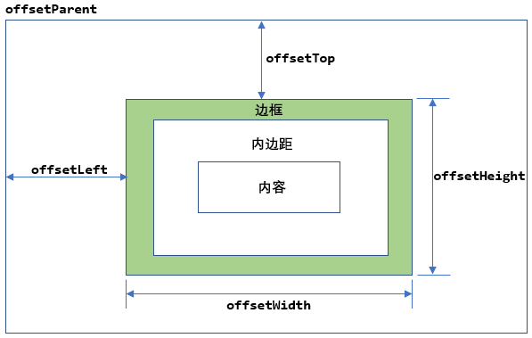
6.15 偏移量
6.6.1 offset系列：获取元素
offsetParent用于获取定位的父级元素
offsetWidth：获取元素的宽
offsetHeight：获取元素的高
offsetLeft：获取元素距离左边位置的值
offsetTop：获取元素距离上面位置的值
offsetParent和parentNode的区别：
offsetParent 指与位置有关的上级元素（只读）
parentNode 指与位置无关的上级元素 （只读）

Slide 91
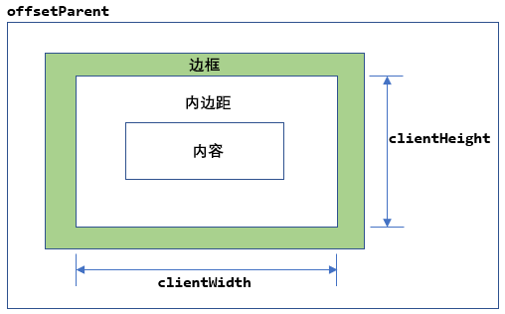
6.16 client系列可视区域
clientWidth:可视区域的宽(没有边框),边框内部的宽度
clientHeight:可视区域的高(没有边框),边框内部的高度
clientLeft:左边边框的宽度
clientTop :上面的边框的宽度

Slide 92
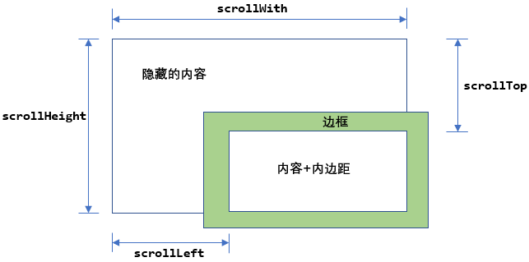
6.17 滚动偏移：scroll系列
scrollWidth：元素中内容的实际的宽(没有边框)，如果没有内容就是元素的宽。
scrollHeight：元素中内容的实际的高(没有边框)，如果没有内容就是元素的高。
scrollLeft ：返回元素左边缘与视图之间的距离，这里的视图指的是元素的内容（包括子元素以及内容）。
scrollTop ：返回元素上边缘与视图之间的距离。
window.pageXOffset：整数只读属性，表示X轴滚动条向右滚动过的像素数
（表示文档向右滚动过的像素数）。IE不支持该属性，使用body元素
的scrollLeft属性替代。
window.pageYoffset：整数只读属性，表示Y轴滚动条向下滚动过的像素数
（表示文档向下滚动过的像素数）。IE不支持该属性，
使用body元素的scrollTop属性替代。

Slide 93

第7章 JavaScript 面向对象编程
面向对象编程，并不是如下图所示的场景：

Slide 94
7.1 创建对象的方式
字面量的方式
调用系统的构造函数
自定义构造函数方式
工厂模式创建对象

Slide 95
7.2 工厂模式和自定义构造函数创建对象的区别
共同点：都是函数，都可以创建对象，都可以传入参数。
工厂模式：函数名是小写，有new,有返回值，new之后的对象是当前的对象，直接调用函数就可以创建对象。
自定义构造函数：函数名是大写(首字母)，没有new，没有返回值，this是当前的对象，通过new的方式来创建对象。

Slide 96
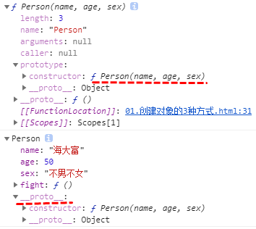
7.3 构造函数和对象的关系
Person是构造函数，在它的的prototype属性中存在构造器(constructor)Person，而对象haidafu中有一个__proto__属性，我们发现创建对象时，对象的__proto__属性指向函数的prototype。name、age这些属性都在实例对象当中。

Slide 97
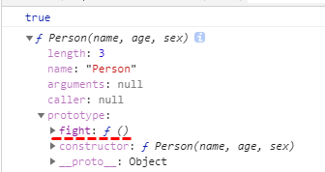
7.4原型的引入
Person.prototype.fight = function() { console.log(‘使用螺旋丸’); };

Slide 98
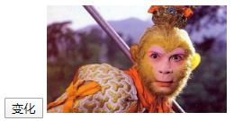
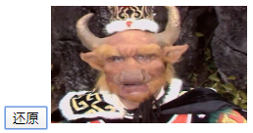
7.5 面向过程和面向对象

Slide 99
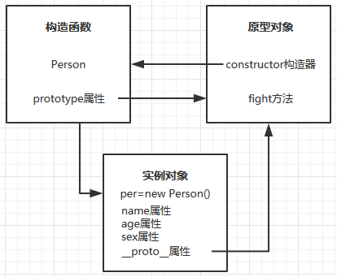
7.6 构造函数、原型对象、实例对象之间的关系

Slide 100
7.7 利用原型共享数据
什么样子的数据是需要写在原型中?
需要共享的数据，因为原型的作用之一就是：数据共享。不需要共享的数据写在构造函数中。

Slide 101
7.8 原型及原型链
实例对象的原型(__proto__)和构造函数的原型(prototyp)指向是相同的，也就是说，实例对象中的(__proto__)原型指向的就是构造函数中的原型(prototype)。实例对象可以直接访问原型对象中的属性或者方法。
原型链：它是一种实例对象和原型对象之间的关系，而关系是通过原型(__proto__)来联系的。

Slide 102
7.9 实现继承
面向对象的三大特性：封装，继承，多态。
封装：就是包装，例如以下场景：
一个值存储在一个变量中
一些重复代码放在一个函数中
一系列的属性放在一个对象中
一些功能类似的函数(方法)放在一个对象中
许多相类似的对象放在一个JS文件中
继承：继承是一种关系，类(class)与类之间的关系，JS中没有类，但是可以通过构造函数模拟类，然后通过原型来实现继承。继承是为了数据共享，在前面的章节中，我们讲到了原型作用之一：数据共享，节省内存空间。而原型的另一个作用则是为了实现继承。
多态：一个对象有不同的行为，或者是同一个行为针对不同的对象可以产生不同的结果，要想有多态就要先有继承，JS中可以模拟多态，但是不会去使用，也不会模拟。

Slide 103
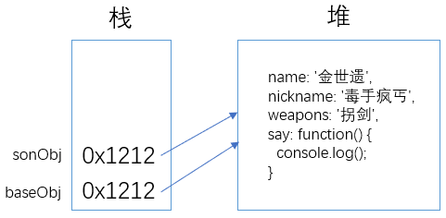
7.10 继承的实现方式
原型实现继承
构造函数实现继承
组合继承
拷贝继承

Slide 104
第8章 函数进阶和其它
函数的定义方式
函数的定义方式：
函数声明
函数表达式
new Function()

Slide 105
8.1 函数的调用方式
函数的调用方式决定了 this 指向的不同，也就是说this是由调用者决定的
表8-1 函数中的this的指向
调用方式 | 非严格模式 | 备注
普通函数调用 | window | 严格模式下是 undefined
构造函数调用 | 实例对象 | 原型方法中 this 也是实例对象
对象方法调用 | 该方法所属对象 | 紧挨着的对象
定时器函数 | window
事件绑定方法 | 绑定事件对象

Slide 106
8.2 函数也是对象
函数是对象，而对象不一定是函数。有__proto__原型的一定是对象，有prototype原型的一定是函数，函数里面既有prototype，又有__proto__，说明函数也是对象。

Slide 107
8.3 apply和call调用
apply和call的作用：改变this的指向。我们来看如下代码：
function say(name, msg) {
console.log('清代' + name + '说：' + msg, this);
}
say('王夫之', '清风有意难留我,明月无心自照人'); //函数的调用
//apply和call调用函数
say.apply();
say.call();
say.apply(null);
say.call(null);

Slide 108
8.4 apply和call的区别
apply的使用语法：
* 函数名字.apply(对象,[参数1,参数2,...]);
* 方法名字.apply(对象,[参数1,参数2,...]);
call的使用语法：
* 函数名字.call(对象,参数1,参数2,...);
* 方法名字.call(对象,参数1,参数2,...);
apply和call作用都是为了改变this的指向，不同之处在于：参数传递的方式不一样。

Slide 109
8.5 函数中自带的属性介绍
函数中，有一些熟悉是自带的，常用的有如下几个：
name属性：函数的名字，name属性是只读的，不能修改
arguments属性：实参的个数
length属性：函数定义的时候形参的个数

Slide 110
8.6 函数作为参数使用
function say(fn) {
fn();//此时fn当成是一个函数来使用的
}
//命名函数
function baseSay() {
console.log('我就是我');
}
say(baseSay);
say(function() {
console.log('匿名函数');
});

Slide 111
8.7 函数作为返回值使用
function say(msg) {
return function() {
console.log('张昭曰：' + msg);
};
}
var fun = say('管仲相桓公，霸诸侯，一匡天下');
fun();

Slide 112
8.8 作用域和作用域链
在JS中，变量分为局部变量和全局变量。
作用域：就是变量的使用范围，分为局部作用域和全局作用域，JS中没有块级作用域（ES6之后才有）。
块级作用域：一对括号中定义的变量，这个变量只可以在大括号里面使用。
函数中定义的变量是局部变量。

Slide 113
8.9 闭包
什么是闭包
闭包就是能够读取其他函数内部变量的函数，由于在 Javascript 语言中，只有函数内部的子函数才能读取局部变量， 因此可以把闭包简单理解成 “定义在一个函数内部的函数”。 所以，在本质上，闭包就是将函数内部和函数外部连接起来的一座桥梁。
闭包的用途：
可以在函数外部读取函数内部成员
让函数内成员始终存活在内存中，从而缓存数据，延长作用域链

Slide 114
8.10 沙箱模式
沙箱模式(Sandbox Pattern)，顾名思义沙箱模式是创建了一个"沙箱"，可以理解为创建了一个黑盒，我们不管在里面做什么都不会影响到外面。而在JavaScript中就意味着，在沙箱中的操作被限死在当前作用域，不会对其他模块和个人沙箱造成任何影响。就好比在一个虚拟的环境中模拟真实世界做实验，实验结果和真实世界的结果是一样的，但是不会影响真实世界。
Javascript中处理模块依赖关系的闭包被称之为沙箱。

Slide 115
8.11 递归
递归就是函数自己调用自己，并且递归一定要有一个结束条件，否则就是无限循环——至死不休。

Slide 116
8.12 浅拷贝和深拷贝
浅拷贝：直接复制，或者说把一个对象的地址给了另一个对象，它们指向相同，两个对象之间有共同的属性或者方法可以使用。
深拷贝：把一个对象中所有的属性或者方法，一个一个的找到，并且在另一个对象中开辟相应的空间，一个一个的存储到另一个对象中。

Slide 117
8.13 伪数组和数组
伪数组：它是一个对象，具有length属性，其他属性(索引)为非负整数(对象中的索引会被当做字符串来处理，这里你可以当做是个非负整数串来理解)，不具有数组的方法。伪数组类似于C#中的字典。
数组：数组取值是根据索引进行获取值,，而对象是根据键值对进行取值。对象没有数组的特性(索引)，并且obj没有保存属性length，那么就是未定义，所以undefined，对于数组来讲，length是数组的内置属性，数组根据索引长度来更改length。

Slide 118
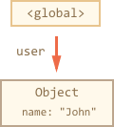
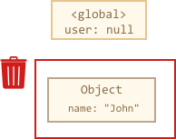
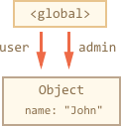
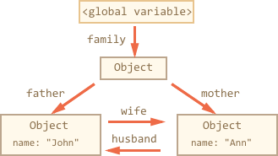
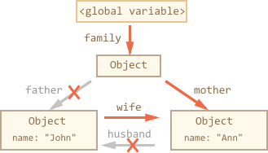
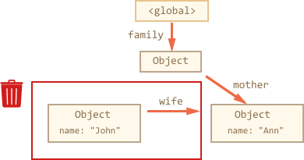
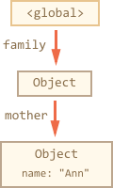
8.14 JavaScript 垃圾回收机制

Slide 119
第9章 正则表达式
什么是正则表达式
正则表达式又称规则表达式，它是一种用于匹配规律规则的表达式，正则表达式最初是科学家对人类神经系统的工作原理的早期研究，现在在编程语言中有广泛的应用。正则表达式通常被用来检索、替换那些符合某个模式(规则)的文本。正则表达式是对字符串操作的一种逻辑公式，就是用事先定义好的一些特定字符、及这些特定字符的组合，组成一个“规则字符串”，这个“规则字符串”用来表达对字符串的一种过滤逻辑。

Slide 120
9.1 正则表达式的组成
普通字符
元字符 (修饰符、限定符)：正则表达式中有特殊意义的字符

Slide 121
9.2 常用元字符
[0-9] ：表示0到9之间的任意的一个数字, "911" [0-9]
[1-7]： 表示1到7之间的任意的一个数字
[a-z] ：表示所有的小写的字母中的任意的一个
[A-Z] ：表示所有的大写的字母中的任意的一个
[a-zA-Z] ：表示所有的字母的任意的一个
[0-9a-zA-Z]： 表示所有的数字或者是字母中的一个
[] 另一个含义：把正则表达式中元字符的意义干掉，
例如如：[.] 就表示是一个
[0-9]|[a-z] ：表示要么是一个数字，要么是一个小写的字母
[0-9]|([a-z])|[A-Z] 先匹配中间的小写字母
([0-9])([1-5])([a-z]) ：分三组，从最左边开始计算
^[a-z] ：以小写字母开始。
[^0-9]： 取反，非数字
[^a-z] ：非小写字母
表9-1 常用元字符
元字符 | 说明
\d | 匹配数字
\D | 匹配任意非数字的字符
\w | 匹配字母或数字或下划线
\W | 匹配任意不是字母，数字，下划线
\s | 匹配任意的空白符
\S | 匹配任意不是空白符的字符
. | 匹配除换行符(\n)以外的任意单个字符
^ | 表示匹配行首的文本(以谁开始)
$ | 表示匹配行尾的文本(以谁结束)
[] | 表示范围
| | 表示或者
() | 进行分组，提升优先级

Slide 122
9.3 JavaScript 中使用正则表达式
正则表达式的使用分为如下几个步骤：
1.创建正则对象
2.正则匹配
3.正则提取
4.正则替换

Slide 123
第10章 贪吃蛇案例
贪吃蛇是一款经典的益智游戏，该游戏通过控制蛇头方向吃食物，从而使得蛇变得越来越长。
用键盘上下左右按键控制蛇的方向，寻找吃的食物，每吃一口食物，蛇的身子会越变越长，身子越长玩的难度就越大，因为不能碰墙，不能咬到自己的身体。

Slide 124
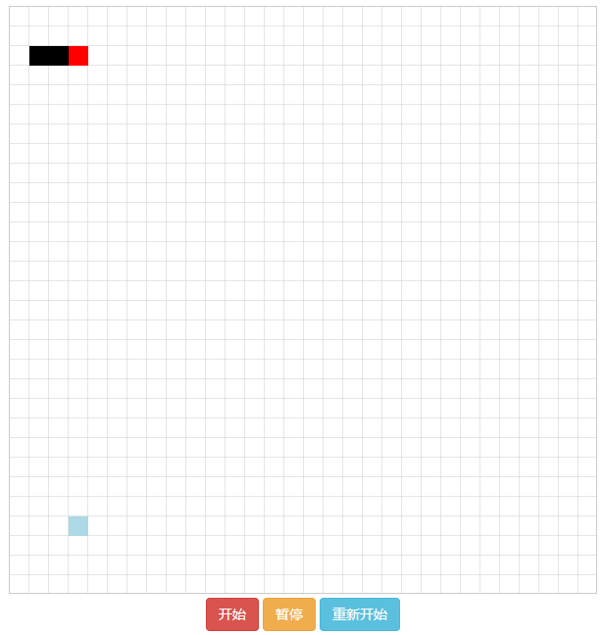
10.1 示例介绍
1、地图：地图属性有宽、高、背景颜色，地图中有格子，格子属性有宽、高。
2、操作按钮：开始、暂停、重新开始。（游戏对象）
3、蛇：属性有宽、高、方向、状态（有多少节身子），方法：显示，跑动
4、食物：属性宽、高、背景颜色、横坐标、纵坐标

Slide 125
10.2 实现步骤
画地图和操作按钮
封装食物对象
封装小蛇对象
封装游戏对象
游戏调用

Slide 126
第11章 ES6~ES10新特性介绍
ES6新特性
Arrows（箭头函数）
const和let
模板字符串
函数的参数默认值
延展操作符(Spread operator)
对象解构
for...of 和 for...in
对象属性简写
Promise
class（类）
Module (模块化)

Slide 127
11.1 ES7新特性
Array.prototype.includes()
includes()用于查找一个值在不在数组里，或者判断一个字符串是否包含在另一个字符串中（因为字符串可以理解为字符的数组），若是存在则返回true，不存在返回false。
基本语法：str.includes(searchString[, position])
参数说明：
searchString
要在此字符串中搜索的字符串。
position
可选。从当前字符串的哪个索引位置开始搜寻子字符串，默认值为0。
指数操作符**
基本用法：2**2 //4，效果等同于Math.pow(2, 2) //4

Slide 128
11.2 ES8新特性
async await
Object.values/Object.entries
padStart 和 padEnd

Slide 129
11.3 ES9新特性
for await...of
Object Rest Spread
Promise.prototype.finally()
新的正则表达式特性

Slide 130
11.4 ES10新特性
Array.prototype.flat()
Array.prototype.flatMap()
String.trimStart 和 String.trimEnd
String.prototype.matchAll
修改 catch 绑定
新的基本数据类型 BigInt
Object.fromEntries()
Symbol.prototype.description
Function.prototype.toString()

Slide 131
第12章 TypeScript简单介绍
TypeScript是Microsoft公司注册的商标，2009年，微软C#之父Anders Hejlsberg 领导开了TypeScript的第一个版本。TypeScript是一个编译到纯JS的有类型定义的JS超集。
安装TypeScript
有两种主要的方式来获取TypeScript工具：
通过npm（Node.js包管理器）
安装Visual Studio的TypeScript插件

Slide 132
12.1 第一个TypeScript程序
function createUser(user) {
return `姓名：${user.name}，头衔：${user.title}`;
}
let user = { name: '袁天罡', title: '不良帅' };
document.body.innerHTML = createUser(user);
运行命令：tsc first-program.ts。

Slide 133
12.2 类型注解
TypeScript里的类型注解是一种轻量级的为函数或变量添加约束的方式，新建文件“type-annotations.ts”，输入如下代码：
function say(msg:string){
return '不良帅说：'+msg;
}
let msg=['天下如棋局,世人皆棋子']
document.write(say(msg));

Slide 134
12.3 接口
interface User {
name: string;
title: string;
}
function greeter(person: User) {
return person.name + '：' + person.title;
}
let userObj = { name: '袁天罡', title: '不良帅' };
document.write(greeter(userObj));

Slide 135
12.4 类
class User {
name: string;
title: string;
constructor(name: string, title: string) {
this.name = name;
this.title = title;
}
show() {
return `姓名：${this.name}，头衔：${this.title}`;
}
}
document.body.innerHTML = new User('袁天罡', '不良帅').show();

Slide 136
12.5 TypeScript基础类型
元组 Tuple
枚举
任意值any
空值
Null 和 Undefined
Never
类型断言

